Slide 1
Лекция №5. Лучевая диагностика заболеваний сердца и сосудов. (ФФМО специальность –ЛЕЧЕБНОЕ ДЕЛО-2 часа).

Slide 2
Цель лекции.

Slide 3
Задачи лекции.

Slide 4
Анатомия и физиология сердечно- сосудистой системы.

Slide 5
Анатомия и физиология сердечно- сосудистой системы.

Slide 6
Анатомия и физиология сердечно- сосудистой системы.

Slide 8
Методы исследования сердечно-сосудистой системы.

Slide 9
Методы исследования – рентгенография и рентгеноскопия.

Slide 10
Методы исследования – рентгенография и рентгеноскопия.

Slide 11
Зондирование полостей сердца и ангиография.

Slide 12
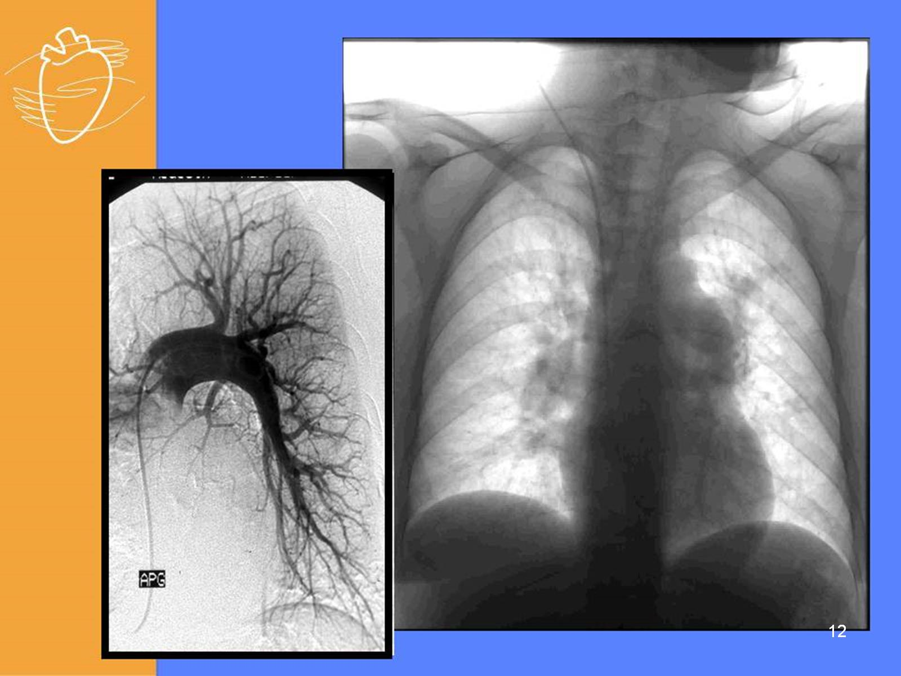

Slide 13
Методы исследования – рентгеновская компьютерная томография.

Slide 15
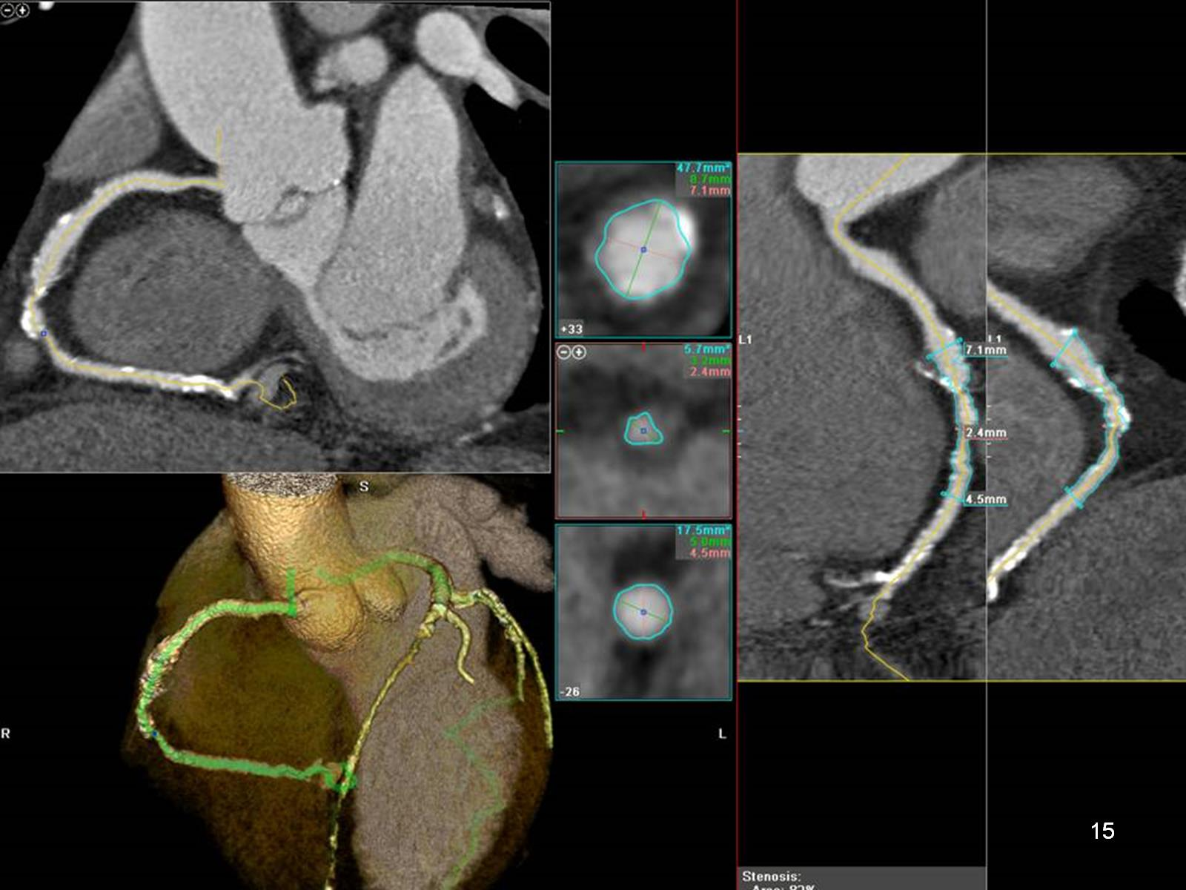

Slide 17
Ультразвуковые методы исследования .

Slide 18
Ультразвуковые методы исследования .

Slide 19
Методы исследования –УЗИ

Slide 20
Методы исследования- магнитно-резонансная томография (МРТ).

Slide 21
Сцинтиграфия. Перфузия.

Slide 23
Рентгеноанатомия сердца –краеобразующие дуги.

Slide 25
Нормальная конфигурация сердечной тени - дуги сердечной тени.

Slide 26
Варианты расположения сердца в норме.

Slide 27
Конституциональные особенности формы сердца.

Slide 28
Рентгеноанатомия сердца – в левой боковой проекции.

Slide 29
Рентгеноанатомия сердца –правое (первое) косое положение.

Slide 30
Рентгеноанатомия сердца –левое(второе) косое положение.

Slide 32
Патологические конфигурации сердечной тени.

Slide 33
Митральная конфигурация сердца.

Slide 34
Причины митрализации сердца.

Slide 35
Митральная конфигурация сердца.

Slide 36
Митральная конфигурация сердца.

Slide 37
Митральная конфигурация сердца.

Slide 38
Митральная конфигурация сердца

Slide 39
Митральная конфигурация сердца.

Slide 40
Митральная недостаточность.

Slide 41
Митральная недостаточность.

Slide 42
Митральная конфигурация сердца.

Slide 43
Искусственные клапаны сердца.

Slide 44
Аотральная конфигурация сердца.

Slide 45
Аортальная конфигурация сердца.

Slide 46
Аортальный стеноз.

Slide 47
Аортальный стеноз.

Slide 48
Аортальный стеноз.

Slide 49
Аортальная недостаточность

Slide 50
Аортальная недостаточность

Slide 51
Симметеричное расширение тени сердца - шаровидная и трапецевидная конфигурация.

Slide 52
Треугольня (трапецевидная) конфигурация.

Slide 53
Треугольня (трапецевидная) конфигурация.

Slide 54
Эхокардиография при перикардитах.

Slide 55
ЭХО КГ и МРТ при миокардитах.

Slide 56
Локальное расширение сердечной тени- аневризмы сердца и крупных сосудов.

Slide 57
Локальное расширение сердечной тени- аневризмы сердца и крупных сосудов.

Slide 58
Локальное расширение сердечной тени- аневризмы сердца и крупных сосудов.

Slide 59
Врожденные пороки сердца.

Slide 60
Врожденные пороки сердца.

Slide 61
Классификация.

Slide 64
Врожденные пороки сердца.

Slide 65
Врожденные пороки сердца.

Slide 66
Дефект межпредсердной перегородки (ДМПП).

Slide 67
Дефект межжелудочковой перегородки (ДМЖП).

Slide 68
Дефект межжелудочковой перегородки (ДМЖП).

Slide 69
Дефект межжелудочковой перегородки (ДМЖП).

Slide 70
Открытый артериальный проток.

Slide 71
Открытый артериальный проток.

Slide 72
Открытый артериальный проток.

Slide 73
Врожденные пороки сердца – гипоплазия (стеноз) легочной артерии .

Slide 74
Врожденные пороки сердца – гипоплазия (стеноз) легочной артерии .

Slide 75
Врожденные пороки- коарктация аорты.

Slide 76
Врожденные пороки- коарктация аорты.

Slide 78
Лучевая диагностика заболеваний сосудов.

Slide 79
Методы исследования.

Slide 80
Методы исследования сосудов.

Slide 81
Заболевания сосудов.

Slide 82
Сужение просвета сосуда.

Slide 83
Расширение просвета сосуда – аневризма.

Slide 84
Заболевания сосудов.

Slide 85
Список литературы.

Slide 86
Литература:

